Slide 1
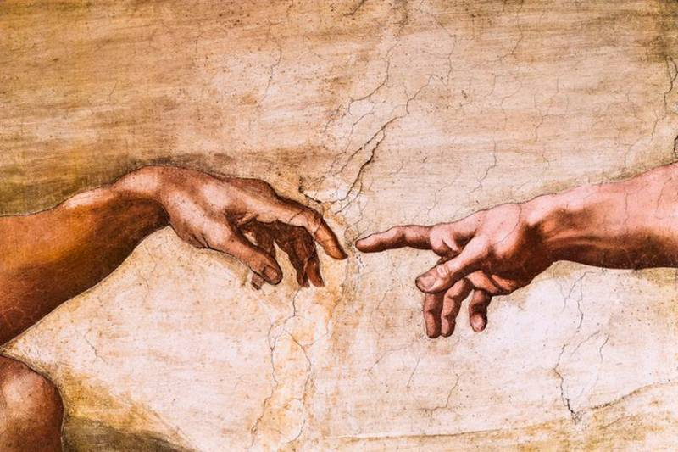
Розвиток географічних знань, створення карт світу та винаходи в епоху Відродження
Що таке Відродження і що відроджувалося?
Чим відрізнявся розвиток науки та техніки Відродження від середньовіччя?
Яке значення мали географічні відкриття для світу?
Що таке гуманізм доби Відродження?.
Підготував Головня Олександр
ІП-11

Slide 2
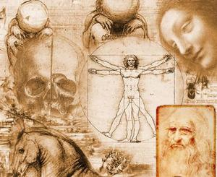
Що таке Відродження і що відроджувалося?
Відро́дження, або Ренеса́нс — культурно-філософський рух кінця Середньовіччя — початку Нового часу, що ґрунтувався на ідеалах гуманізму та орієнтувався на спадщину античності.
Антропоцентризм - різновид телеології, філософське вчення, за яким людина є центром Всесвіту і метою всіх подій, які в ньому відбуваються, що вона створена Богом «за своїм образом і подобою».

Slide 3
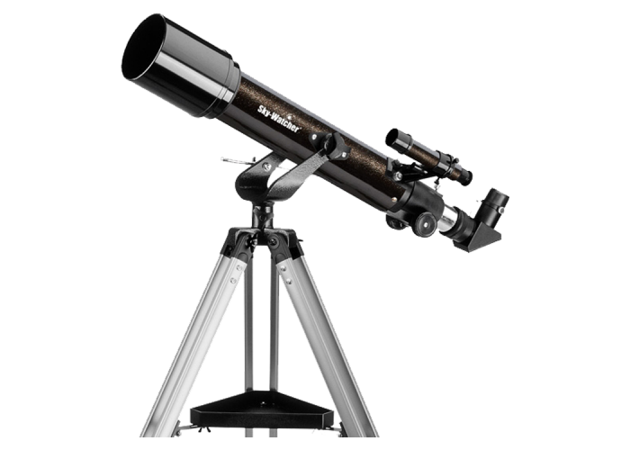
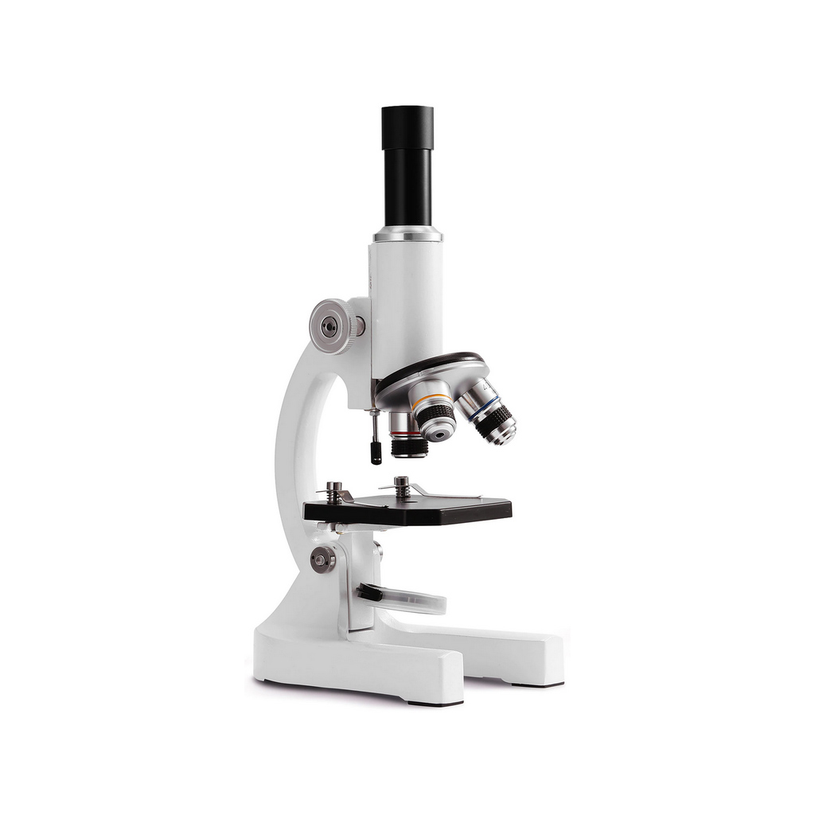
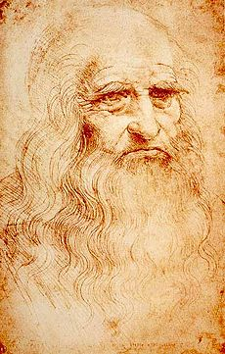
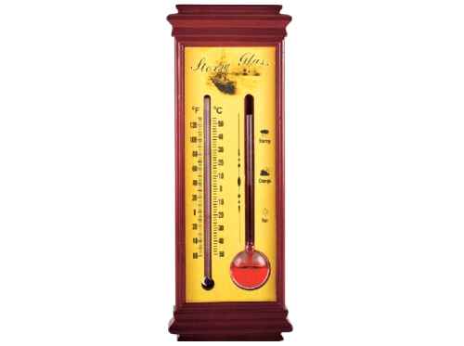

Чим відрізнявся розвиток науки та техніки Відродження від середньовіччя?
Леона́рдо ди сер Пье́ро да Ви́нчи

Slide 4
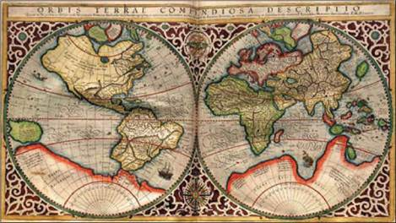
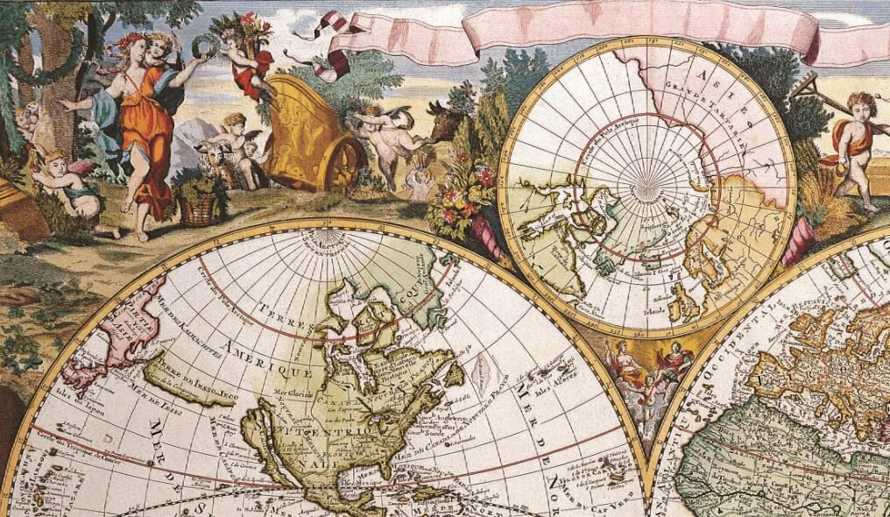

Яке значення мали географічні відкриття для світу?
Важко переоцінити значення Великих географічних відкриттів в епопеї пізнання людиною земної поверхні.
Визначені контури всіх населених материків
Торгові шляхи
Безжалісне пограбування колоній

Slide 5
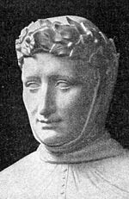
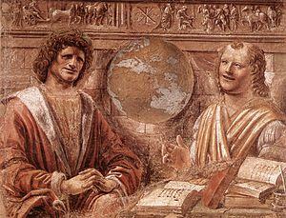
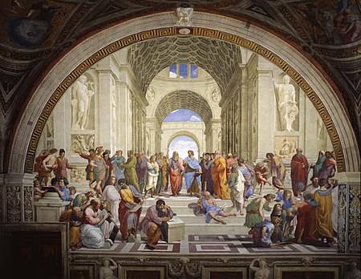
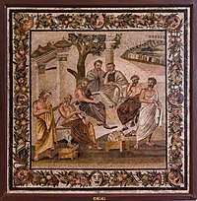
Що таке гуманізм доби Відродження?
Гумані́зм епо́хи Відро́дження,
Ренеса́нсний гуманізм,
Класи́чний гуманізм —
європейський інтелектуальний рух, що є одним із визначальних компонентів Ренесансу як історичної й культурної епохи, основною ідеєю якого було поліпшення людської природи через вивчення античної літератури.

Slide 6
Джерела:
Енциклопедія українознавства : Словникова частина : [в 11 т.] / Наукове товариство імені Шевченка ; гол. ред. проф., д-р Володимир Кубійович. — Париж—Нью-Йорк : Молоде життя, 1955—1995.
Мистецтво 'XIV — першої половини XVII ст.' в Історії українського мистецтва, в 6 тт., т. II. К. 1967.
Искусство раннего Возрождения. — М.: Искусство, 1980. — 257 с.
Чижевський Д. Ренесанс та Реформація, у Історії украшательство літератури. Нью-Йорк 1956.

